Slide 1
Grafavimo optimizavimas

Slide 2

TURINYS
Optimizavimo metodai
Palyginimas
Trečias skyrius

Slide 3
Susmulkinimas (angl. Chunking)
12345678912345678912 {20}
|1234|5678|9123|4567|8912| {4 x 5}
|14|58|91|47|91|

Slide 4
Tiesinė interpoliacija (angl. Linear interpolation)
Iš signalo reikšmių masyvo yra paimama kas n-toji reikšmė.
Pvz.: Imsime kas 4 reikšmę 12345678912345678912
|1234|5678|9123|4567|8912|
48372

Slide 5
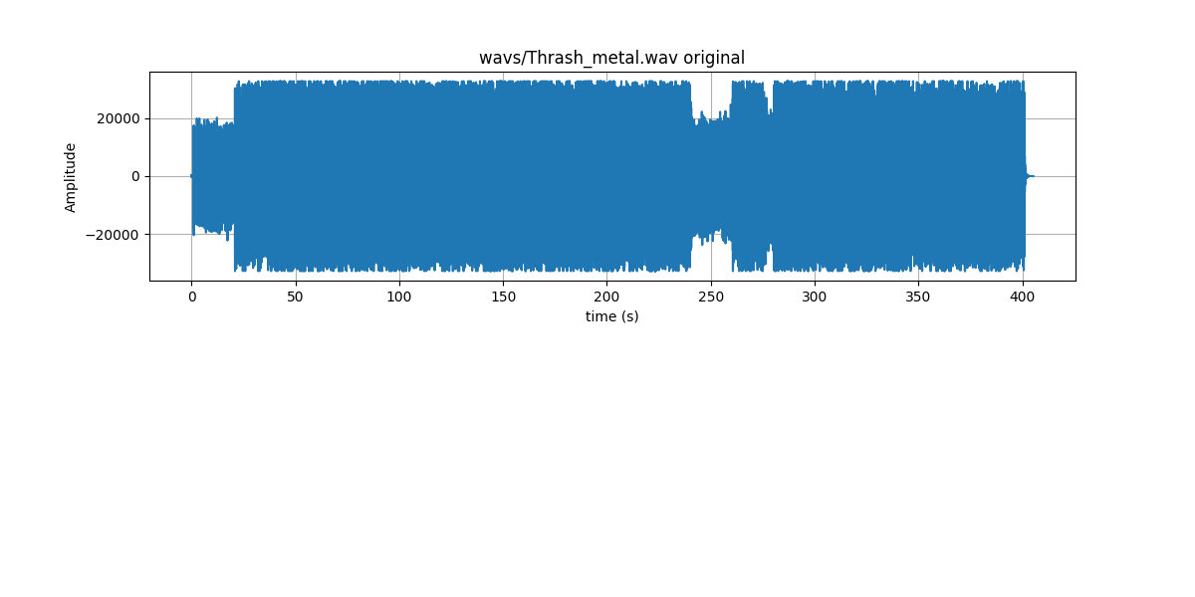
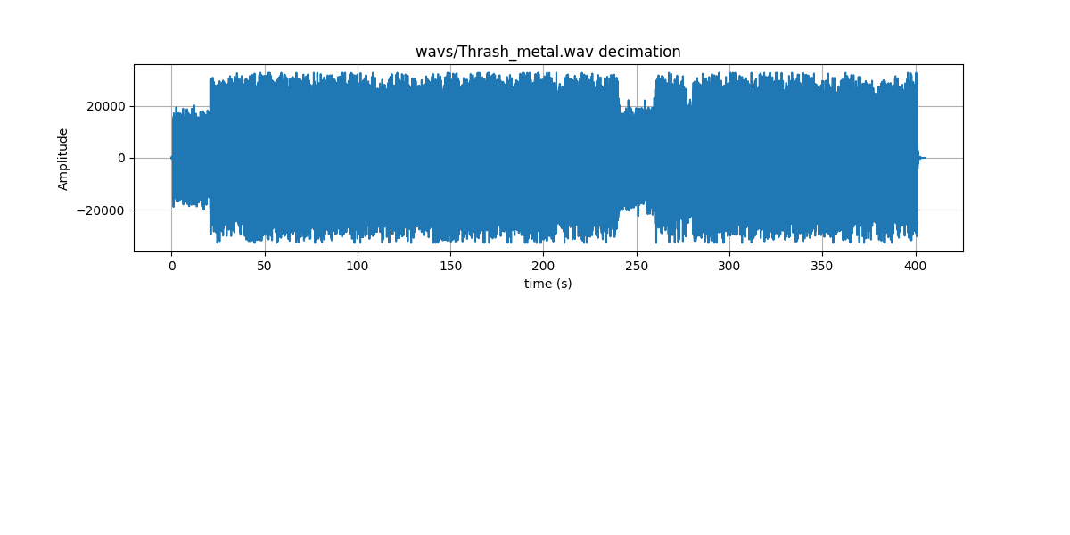
Decimation f = 10
0.74s
0.09s

Slide 6

Linear interpolation f = 10
0.74s
0.13s

Slide 7
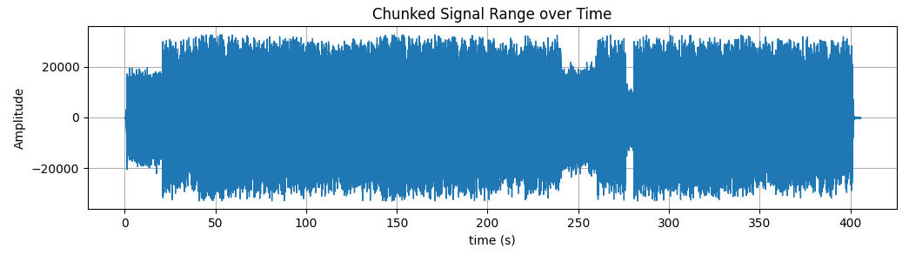
Chunking chunkSize = 10
0.74s
0.4s

Slide 8
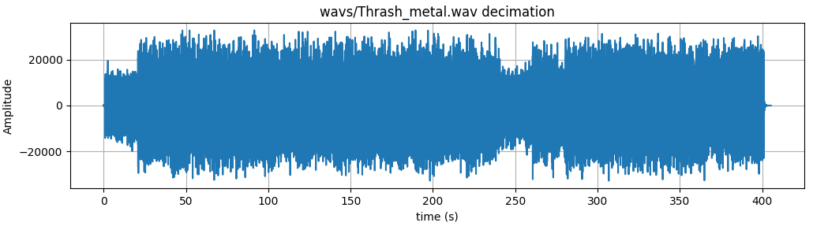
Decimation f = 100
0.74s
0.01s

Slide 9

Linear interpolation f = 100
0.74s
0.01s

Slide 10

Chunking chunkSize = 100
0.74s
0.2s

Slide 11


Slide 12


Slide 13

SKYRIAUS PAVADINIMAS

Slide 14
SKYRIAUS PAVADINIMAS
1

Slide 15
SKYRIAUS PAVADINIMAS

Slide 17


Slide 20


Slide 22
Lentelės
55%

Slide 23
Lentelės II

Slide 24
Lentelės III

Slide 26
KONTAKTAI
Vardas Pavardė
Pareigos
+370 600 56 789 vardas.pavarde@cr.vu.lt

